Slide 1
RORŠAHOV INTERPRETATIVNI METOD

Slide 2
Projektivne metode
Projektivni testovi kao metod procene nesvesnog
Da li je moguće razviti instrumente koji su naučno objektivni, a zadiru u procenu nesvesnih fenomena?
Razvijani između 1920-1945 - vrhunac razvoja i upotrebe dostižu 50-tih god.

Slide 3
Faktori razvoja projektivnih tehnika
Nezadovoljstvo prozirnošću upitnika
Skepsa analitičara u odnosu na kliničku vrednost svesnih iskaza, samoprocene
Snažan razvoj psihoanalize i teorije nesvesnog

Slide 4
Teorijski okvir projektivnog metoda
Vezan za psihoanalizu ili njene derivate
Tumačeje nalaza psihodinamskim konstruktima: nesvesno, objektne relacije, mehanizmi odbrane, primarni procesi i sl.
Veza testova i teorije je hipotetična: intervenišuća varijabla su “intrapersonalni procesi” – hipotetički konstrukti
Međusobni odnos projektivne tehnike i ovih konstrukata je aprioran, ali ne i nužan!
Nije sve što se dobije projektivnim testom podložno interpretaciji! (ponešto su i reakcije na stimulus, a ne projekcije!)

Slide 5
Zajedničke karakteristike projektivnih testova
Nestrukturisanost (neodređenost) testovnog stimulusa: TAT-slika; TNR deo rečenice; Machover-kreiranje crteža; Roršah – mrlja od mastila.
Slobodan (otvoreni) izbor odgovora (invencija umesto selekcije)
Spontanost u formiranju odgovora (učestvuje mašta, improvizacija, fantazija, dolazi do regresije)
Kvalitativna analiza odgovora (naspram kvantitativne i normativne kod upitnika)
Psihodinamska interpretacija odgovora i zaključivanje o ličnosti preko psihoanalitičkih pojmova i termina

Slide 6
Teorije projektivnog ponašanja: Frojd
Frojdov model projekcije (1894)
Projekcija je mehanizam odbrane:
projekcija je složeni psihološki manevar kojim se ego brani od navale anksioznosti
neprihvatljiva misao ili osećanje se izbegava, tako što se izmešta
unutrašnja pretnja se pretvara u spoljašnju pretnju (koja je manje opasna, jer se od nje može pobeći ili je napasti )

Slide 7
Frankova projektivna hipoteza (1936)
Suočeni sa neodređenim i nejasnim pojavama, ljudi imaju potrebu da prevaziđu neodređenost...
to čine tako što strukturišu neodređeno, daju smisao onome što je nejasno...
osmišljavajući neodređenost ljudi se oslanjaju na dominantne sklonosti svoje ličnosti....
u skladu sa svojim potrebama, motivima, konfliktima i specifičnim perceptivnim setom (Groth-Marant, 1990)
Čovek daje stimulusu svoj sopstveni lik!

Slide 8
Murray-ev model projekcije (1937)
Testovna projekcija – sistematska greška u ocenjivanju realnosti i međuljudskih relacija, to je apercepcija, tj. perceptivna distorzija (“iskrivljenje”)
Marej je bio protiv izjednačavanja testovne i odbrambene projekcije:
Kod odbrambene projekcije: postoji duboka uverenost u realnost i istinitost projektovanog sadržaja; tzv. “gubitak distance”
Kod testovne projekcije: postoji uslovnost iskaza, odnosno svesnost o subjektivnosti svedočenja (prožeta osećanjem improvizacije i/ili uvidom

Slide 9
Proces projekcije na testovima
Manjak određenosti stimulusa izaziva “nelagodnost”: stimulativna ili uznemiravajuća
Nelagodnost se redukuje strukturacijom neodređenog sadržaja, putem projekcije nekog određenog sadržaja
Projektovani sadržaji mogu biti konvencionalni ili inventivni
Konvencionalni odgovori su dijagnostički neutralni (jer ih deli većina ljudi, pa nisu specifični za individuu)
Inventivni (nekonvencionalni) odgovori su eventualno dijagnostički indikativni (ako su projektivni)
Projekcija na testovima nije nužna: pred projektivnim situmusom ne mora uvek da se dogodi projektivno ponašanje (epifenomeni – uzgredne, slučajne pojave, stereotipne reakcije na stimulus)

Slide 10
Uslovi za projektovanje na testovima
Ne postoji automatska projekcija na projektivnim testovima! rezultat na projektivnom testu može da bude “mršav”, prazan protokol!
Odlučujuće za projektovanje je da pacijent bude autentično uključen u situaciju
Uključenost zavisi od kvaliteta kontakta sa kliničarem (to obezbeđuje identifikaciju i projekciju)
Uključenost zavisi i od nekih karakteristika ličnosti (introspektivnost, direkcija, sposobnost mentalizacije..)
Uključenost zavisi od nekih trenutnih okolinskih uslova
Potrebno je pripremiti “teren” za projekciju!
Notes:
Str. 421

Slide 11
Validnost projektivnih tehnika
Validnost svih projektivnih tenika je niska: nismo sigurni da li i koliko testovi mere ono što mi mislimo da mere!
Visok prediktivna verovatnoća pozitivnog rezultata!
Projektivni testovi imaju nižu osetljivost, ali visoku specifičnosti!
Niska osetljivost (senzitivnost): postoje “falš-negativi” (dobijanje normalnih rezultata na testu kada patologija postoji)
Visoka specifičnost: pojavljivanje “pozitivnih” rezultata na testu kada patologija postoji (malo je“falš-pozitiva” na projektivnim testovima!)

Slide 12
Zašto još uvek koristimo projektivne testove?
Zbog visoke specifičnosti projektivnih tehnika korisni u diferencijalnoj dijagnostici, koja je najčešći zadatak kliničkog psihologa
Biro i sar. istraživanje Roršaha (1987.) :
Mali broj stvarnih psihoza imao je karakterističan “psihotičan” Roršah protokol, ali se ovakav protokol nije ni u jednom slučaju pojavio kod ne-psihoza!
“Rezultate koji su mi korisni ne dobijam često, ali kada ih dobijem u njih imam veliko poverenje”.

Slide 13
Roršahova tehnika: eksperiment iz percepcije
Notes:
Josip Berger: Projektivna psihologija-Roršahov test ličnosti, Nolit

Slide 14
Istorijski kontekst
1890 godine nemački pesnik i lekar Justinius Kerner objavljuje zbirku pesama „Kleksografija“ (Klecksographien), sa mrljama od mastila kao ilustracijama.
Kleksografija krajem 19. i početkom 20. veka postaje popularna društvena igra, osmišljavanja priča na osnovu mrlja od mastila (Blotto)
Mrlje od mastila se istražuju kao potencijalni stimulus za ispitivanje inteligencije, kreativnosti vizuelne imaginacije (Binet, Henri, Deabon, Kirkpatrick, Rybakov, Pyle, Whipple, Persons)

Slide 15
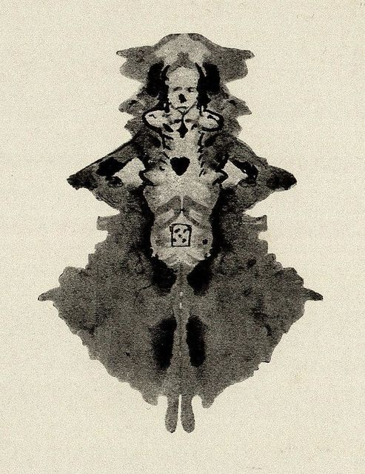
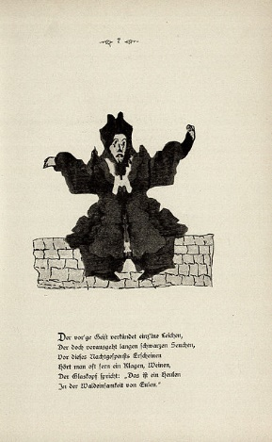
istorijski kontekst KLEKSOGRAFIJA (Klecksographien), Justinius Kerner, 1890.

Slide 16
Herman Roršah (Herman Rorschcah, 1884-1922)
Švajcarski psihijatar
Studije medicine u Cirihu, Bernu, Berlinu
Sklonost slikanju i slikarstvu (nadimak Klex)
Uticaj Bleulera, 1911. Demantia precox
Doktorat- fenomen halucinacija, mrlje u razlikovanju organske od sch psihoze
Oženjen ruskinjom Olgom, rad u Rusiji godinu dana
Od 1917-18. – sistematsko ispitivanje mrlja
1921- Psihodijagnostika
Interesovanja- sekte, ličnost vođa sekti i sledbenika
1922.- srčani udar, umire u 38.godini

Slide 17
Rad Hermana Roršaha
Eksperimetiše sa kleksografijom kao tehnikom razlikovanja mentalnih poremećaja i razlikovanja normalnog od patološkog.
Izvodi opsežno istraživanje na preko 400 ispitanika od kojih je više od 100 iz zdrave populacije.
Zaključuje da je na osnovu načina na koji ispitanici osmišljavaju mrlje od mastila moguće razlikovati shizofreniju od drugih poremećaja, ali i identifikovati neke navike, stilove, osobine ličnosti.
Proces formiranja odgovora interpretira kao rešavanje perceptivnog zadataka.
Formalne osobine odgovora (kako osoba opaža) su u osnovi razlika između ispitivanih grupa, a ne sadržaj odgovora (šta vidi):
Gde osoba vidi to što vidi (na celoj mrlji, detalju ili malom detalju)?
Koje karakteristike mrlje koristi da bi formirala odgovor (oblik, boja, opažanje pokreta)?
Kojoj kategoriji pripada opažni objekat (ljudske figure, životinjstke, priroda i dr.)?

Slide 18
rad Hermana Roršaha (nastavak)
1921. godine objavljuje monografiju „PSIHODIJAGNOSTIKA“ (PSYCHODIAGNOSTIK)
10 mrlja od mastila istoventne onima koje danas koristimo
Procedure zadavanje, kodiranja i interpretacije odgovora
Veliki broj primera

Slide 19
Kratak opis Roršah testa
1O simetričnih mrlja, pozicioniranih na sredinu karte
Svaka mrlja je jedinstvena po obliku, boji i senčenju, i ima tendenciju da provocira tipične odgovore
Pet karata su ahromatske, crno-sive boje (I, IV, V, VI, VII)
Dve karte (II i III) kombinuju ahromatske i hromatsku, crvenu boju
Poslednje tri karte (VIII, IX i X) su hromatski obojene

Slide 20
Izbor mrlja
Preklapa se papir na koji se kapne mastilo
Nije svaka slika bila upotrebljiva: dobijeni oblici moraju biti relativno jednostavni (komplikovane slike izazivaju otpor)
Raspodela mrlje u prostoru mora da ima neki ritam, da bi bila slikovita....
Simetrija im daje ritmiku: većina ispitanika odbijala je asimetrične slike:
Simetrijom se stvaraju isti uslovi za levake i dešnjake
Simetrija olakšava reakciju nekim zakočenim i zatvorenim osobama.
Simetrija podstiče tumačenje celih scena.
Roršah je ponavljao eksperimente nebrojeno puta sa različitim serijama slika, u različitom rasporedu i sa različitim pacijentima u različitim stanjima

Slide 21
Testovni stimulus
Nestrukturisanost i polivalentnost stimulusa: mrlje su nejasne i mogu da nose više značenja
Mrlja ima “početnu sličnost” sa puno stvari
Mala je izvesnost klasifikacije stimulusa u neku opšte prihvaćenu kategoriju realnih pojava ili konvencionalnih simbola
Test, tehnika ili metod?
Test - serija zadataka, ali ne i merenje, norme, tačni ili pogrešni odgovori
Tehnika- izazivanje ponašanja, bez očekivanja određenog odgovora
Metod- izazivanje određenih podataka

